Slide 1
Tair—分布式KV系统

Slide 2

Tair简介
现状与应用案例
Tair特性
内部架构
Tair未来

Slide 3
Tair是什么
分布式Key/Value存储
非持久化
持久化

Slide 4
使用现状
支持 Java、C/C++的客户端
支撑着淘宝绝大部分系统
300+ 台服务器，每台能提供22GB（内存） 的空间
70亿+的记录
每秒百万级别的请求数
1GB/s的数据流

Slide 5
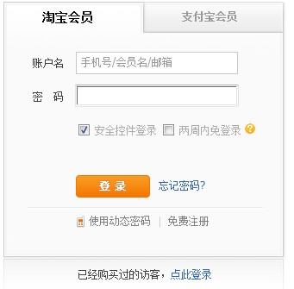
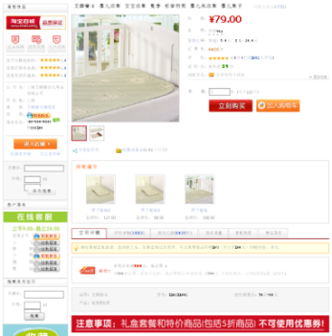
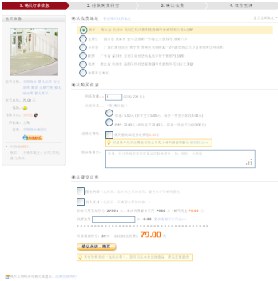
应用案例
login
detail
buy
Tair

Slide 6
特性
Namespace
支持不同的数据使用相同的key而内容不冲突
Version
有效的保护并发更新
Expire
key的失效时间控制
Counter
服务器端的原子计数器
集合数据格式支持
将value视为一个集合，提供对集合中部分数据的读写接口

Slide 7
API
get/put/delete
incr/decr
mget/mdelete
get_items/add_items/remove_items

Slide 8
系统架构
Master
Slave
configserver
Client
heartbeat
A
B
C
D
E
dataservers

Slide 9
ConfigServer
HA
数据分布
按负载分布
按机架分布
轻量级
非传统的中心节点
configserver不可用，不会影响集群的服务
便于用户使用

Slide 10
数据分布
传统的数据分布方法：将 key 的hash 值对机器数取模
实现简单
在服务器数量发生变化时对原有分布冲击很大
对照表：将 key 的hash 值对一个固定数取模
固定数范围内的每个值都与一个节点相对应
一台物理机器可以和多个值对应
consistent hash的一种变型

Slide 11
对照表
两个节点
新增一个节点
Bucket number | datanode
1 | 192.168.100.1
2 | 192.168.100.2
3 | 192.168.100.1
4 | 192.168.100.2
5 | 192.168.100.1
6 | 192.168.100.2
Bucket number | datanode
1 | 192.168.100.1
2 | 192.168.100.2
3 | 192.168.100.1
4 | 192.168.100.2
5 | 192.168.100.3
6 | 192.168.100.3

Slide 12
路由
客户端在启动的时候从configserver获取对照表，并缓存在本地
客户端根据对照表完成路由请求
对照表变化后？
Client
request
version
request
table
DataServer
ConfigServer

Slide 13
DataServer
Request
Request Plug-ins
Response Plug-ins
Response
TairServer
Migrate
Storage Engine
Duplicator
Mdb
Kdb
Bdb
Fdb
Rdb

Slide 14
存储引擎
mdb
rdb
fdb
kdb
Kyoto cabinet
bdb
Berkeley DB

Slide 15
mdb特点
支持使用share memory
Namespace级别的容量配额
Slab的动态平衡
数据过期清理
LRU的淘汰机制

Slide 16
mdb内存结构
Hashmap
Slab List

Slide 17
Tair的容灾
ConfigServer HA
宕机对服务基本无影响
可以配置的备份数
数据在写入主节点后，会异步同步到辅节点
如果主节点不可用，则辅节点自动接管成为主节点
安全的数据分布方式
不同机架/机房
自动复制
当有节点不可用时，能自动复制数据，保证数据的备份数

Slide 18
容灾案例
商品中心
Cache
单备份双机房
登录session
全内存
双备份双机房
交易快照
持久化
双备份双机房

Slide 19
Tair的性能
mdb
22G内存
单台QPS 25W
kdb
6 * 300G SAS
单台QPS 800

Slide 20
统计与监控
服务器端统计与监控
负载/容量/总条目数/访问次数/命中率/驱逐次数
客户端统计与监控
访问延时

Slide 21
Tair的未来
Tair已经在code.taobao.org上开源
优化现有存储引擎
适应不同场景的存储引擎
分级存储
内存->SSD->SAS/SATA

Slide 22
Q&A
Thanks！

